Slide 1
БЮДЖЕТ ДЛЯ ГРАЖДАН
Уточненный бюджет Лискинского муниципального района Воронежской области на 2020 год и плановый период 2021-2022 годов
Принят Решением Совета народных депутатов Лискинского муниципального района № 272 от 23.06.2020

Slide 2
Что такое бюджет?
БЮДЖЕТ (от старонормандского bougette – кошель, сумка, кожаный мешок) – форма образования и расходования денежных средств, предназначенных для финансового обеспечения задач и функций государства и местного самоуправления.
БЮДЖЕТ – это план доходов и расходов. Каждый житель Лискинского района является участником формирования этого плана, с одной стороны как налогоплательщик, наполняя доходы бюджета, с другой – он получает часть расходов как потребитель общественных услуг.

Slide 3
Основные параметры бюджета
ДОХОДЫ БЮДЖЕТА
НАЛОГОВЫЕ и НЕНАЛОГОВЫЕ ДОХОДЫ
БЕЗВОЗМЕЗДНЫЕ ПОСТУПЛЕНИЯ
(в виде ДОТАЦИЙ, СУБСИДИЙ, СУБВЕНЦИЙ и ИНЫХ МЕЖБЮДЖТНЫХ ТРАНСФЕРТОВ)
РАСХОДЫ БЮДЖЕТА
СОЦИАЛЬНО ЗНАЧИМЫЕ РАСХОДЫ
РАСХОДЫ НА ОКАЗАНИЕ ГОСУДАРСТВЕННЫХ (МУНИЦИПАЛЬНЫХ) УСЛУГ
СОЦИАЛЬНОЕ ОБЕСПЕЧЕНИЕ НАСЕЛЕНИЯ
БЮДЖЕТНЫЕ ИНВЕСТИЦИИ
Сбалансированность бюджета по доходам и расходам – основополагающее требование, предъявляемое к органам, составляющим и утверждающим бюджет

Slide 4
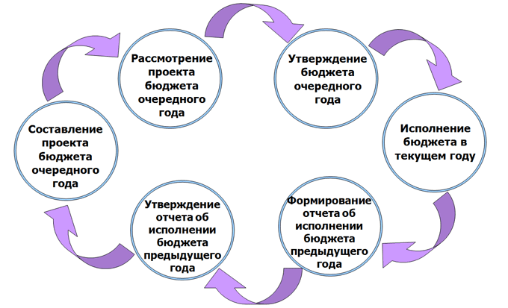
Бюджетный процесс - ежегодное формирование и исполнение бюджета

Slide 5
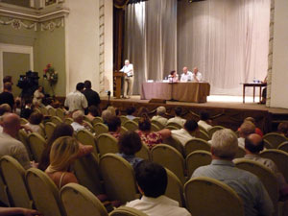
Возможности влияния гражданина на составление бюджета
1
Публичные слушания по проекту бюджета района
2
Публичные слушания по отчету об исполнении бюджета района
3
Публичные обсуждения муниципальных программ

Slide 6
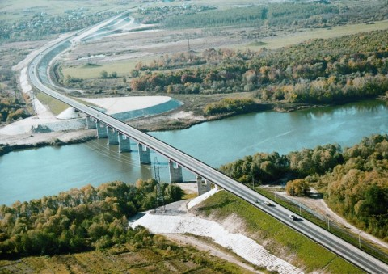
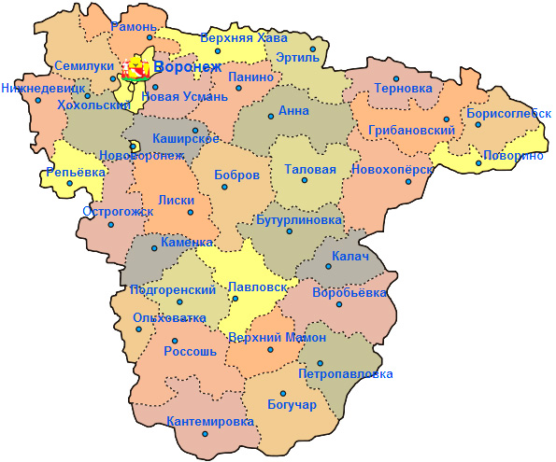
Административно-территориальное деление

Slide 7
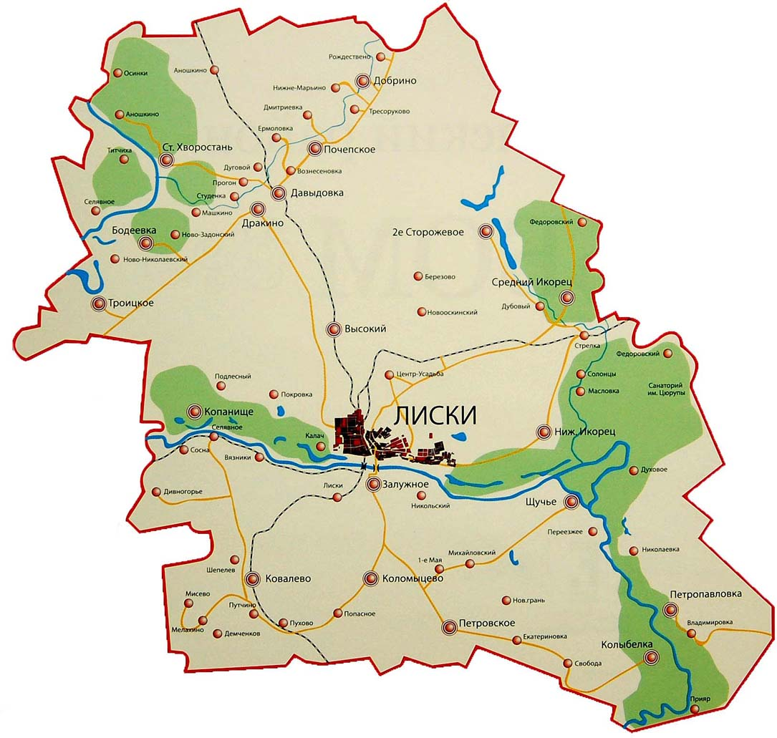
Административно-территориальное деление
Ожидаемая численность Лискинского муниципального района на 2020 г. – 97 849 чел.
г.Лиски – 53 604 чел
Административно-территориальное деление

Slide 8
Административно-территориальное деление
В состав Лискинского муниципального района входят 23 поселения:
Городское поселение г.Лиски (административный центр г.Лиски)
Давыдовское городское поселение (административный центр р.п. Давыдовка)
Сельские поселения:
Высокинское сельское поселение (административный центр с. Высокое)
Бодеевское сельское поселение (административный центр с. Бодеево)
Залуженское сельское поселение (административный центр с. Залужное)
Колыбельское сельское поселение (административный центр с. Колыбелка)
Краснознаменское сельское поселение (административный центр с. Лискинское)
Ковалевское сельское поселение (административный центр с. Ковалево)
Нижеикорецкое сельское поселение (административный центр с. Нижний Икорец)
Петровское сельское поселение (административный центр с. Петровское)
Почепское сельское поселение (административный центр с. Почепское)
Петропавловское сельское поселение (административный центр с. Петропавловка)
Селявинское сельское поселение (административный центр с. Селявное)
Степнянское сельское поселение (административный центр пос. с-за "Вторая пятилетка")
Старохворостанское сельское поселение (административный центр с. Старая Хворостань)
Среднеикорецкое сельское поселение (административный центр с. Средний Икорец)
Тресоруковское сельское поселение (административный центр с. Тресоруково)
Щученское сельское поселение (административный центр с. Щучье)
Дракинское сельское поселение (административный центр с. Дракино)
Троицкое сельское поселение (административный центр с. Троицкое)
Копанищенское сельское поселение (административный центр с. Копанище)
Сторожевское второе сельское поселение (административный центр с. 2-е Сторожевое)
Коломыцевское сельское поселение (административный центр с. Коломыцево)

Slide 9
Основные показатели бюджета на 2020 год
Общегосударственные вопросы
154 721,7 тыс.руб.
Налоговые доходы
763 066,0
тыс.руб.
Доходы бюджета 2 205 849,8 тыс. руб.
Расходы бюджета 2 301 431,5 тыс. руб.
Национальная безопасность
1 889,5 тыс.руб.
Национальная экономика
269 743,1 тыс.руб.
.
ЖКХ
64 794,5 тыс.руб.
Неналоговые 135 213,0 тыс. руб.
БЮДЖЕТ
Образование
1 378 815,0 тыс.руб.
Культура
75 707,8 тыс.руб.
Здравоохранение
0,0 тыс.руб.
Безвозмездные поступления
1 307 570,8
тыс. руб.
Социальная политика
152 282,0 тыс.руб.
Физическая культура и спорт
19 083,1 тыс.руб.
Обслуживание гос.(муниц.) долга
5 264,0 тыс.руб.
Межбюджетные трансферты
179 130,8 тыс.руб.

Slide 10
Доходы бюджета района
Доходы бюджета
Налоговые доходы – поступления в бюджет от уплаты налогов, установленных Налоговым кодексом РФ
Неналоговые доходы – поступления от уплаты пошлин и сборов, установленных законодательством РФ и штрафов за нарушение законодательства
Безвозмездные поступления - это финансовая помощь из бюджетов других уровней

Slide 11
Доходы на 2020 год

Slide 12
Налоговые доходы Лискинского муниципального района на 2020 год – 763 066,0 тыс. рублей

Slide 13
Неналоговые доходы Лискинского муниципального района на 2020 год – 135 213,0 тыс. рублей

Slide 14
Безвозмездные поступления в бюджет Лискинского муниципального района на 2020 год – 1 307 570,8 тыс. руб.

Slide 15
Структура доходов бюджета Лискинского муниципального района
 | 2020 год | 2021 год | 2022 год
Доходы всего (тыс. рублей) | 2 205 849,8 | 2 411 356,2 | 2 187 614,0
Налоговые доходы | 763 066,0 | 755 612,0 | 806 405,0
Неналоговые доходы | 135 213,0 | 115 732,0 | 116 461,0
Безвозмездные поступления | 1 307 570,8 | 1 540 012,2 | 1 264 748,0

Slide 16
Основные мероприятия по мобилизации доходов бюджета
Работа с организациями, выплачивающими заработную плату работникам ниже прожиточного минимума и использующими «конвертные» зарплатные схемы
Работа с администраторами доходов бюджета района, направленная на повышение качества администрирования доходных источников, повышение уровня ответственности за выполнение прогнозных показателей, снижение недоимки по администрируемым платежам
Проведение мероприятий, направленных на снижение недоимки по налоговым платежам

Slide 17
Расходы бюджета района
Расходы бюджета района – денежные средства, направляемые на финансовое обеспечение задач и функций государства и местного самоуправления.
Классификация расходов
по признакам
Функциональная классификация отражает направление средств бюджета на выполнение основных функций государства (раздел→ подраздел→ целевые статьи→ виды расходов)
Ведомственная классификация расходов бюджета непосредственно связана со структурой управления, она отображает группировку юридических лиц, получающих бюджетные средства (главные распорядители средств бюджета)
Экономическая классификация показывает деление расходов государства на текущие и капитальные, а также на выплату заработной платы, на материальные затраты, на приобретение товаров и услуг (категория расходов→ группы→ предметные статьи→ подстатьи)

Slide 18
Расходы на 2020 год

Slide 19
«Программная» структура расходов Лискинского муниципального района на 2020-2022 года
№ п/п | Наименование | Очередной год (2020г.) | Первый год планового периода (2021г.) | Второй год планового периода (2022г.)
1 | 2 | 3 | 4 | 5
 | РАСХОДЫ ВСЕГО, в том числе | 2 301 431,5 | 2 404 323,5 | 2 148 201,0
1. | Програмные расходы | 2 304 105,0 | 2 352 174,1 | 2 045 114,9
1.1 | Муниципальная программа «Обеспечение общественного порядка и противодействие преступности» | 1 789,5 | 1 321,5 | 1 321,5
1.2 | Муниципальная программа «Развитие образования» | 1 359 077,1 | 1 354 882,6 | 1 360885,1
1.3 | Муниципальная программа Лискинского муниципального района «Социальная поддержка граждан» | 16 306,7 | 15 287,5 | 15 287,5
1.4 | Муниципальная программа Лискинского муниципального района «Развитие и поддержка малого и среднего предпринимательства» | 14 630,0 | 15 180,0 | 15 620,0

Slide 20
«Программная» структура расходов Лискинского муниципального района на 2020-2022 года
№ п/п | Наименование | Очередной год (2020г.) | Первый год планового периода (2021г.) | Второй год планового периода (2022г.)
1 | 2 | 3 | 4 | 5
1.5 | Муниципальная программа Лискинского муниципального района «Защита населения и территории Лискинского муниципального района от чрезвычайных ситуаций, обеспечение пожарной безопасности и безопасности людей на водных объектах» | 100,0 | 6 142,6 | 6 142,6
1.6 | Муниципальная программа Лискинского муниципального района «Управление муниципальным имуществом» | 6 151,3 | 3 588,0 | 3 685,0
1.7 | Муниципальная программа Лискинского муниципального района «Развитие сельского хозяйства, производства пищевых продуктов и инфраструктуры агропродовольственного рынка» | 87 677,4 | 33 088,4 | 9 400,0
1.8 | Муниципальная программа Лискинского муниципального района «Развитие транспортной системы» | 117 025,4 | 66 775,0 | 72 322,0
1.9 | Муниципальная программа Лискинского муниципального района «Развитие культуры Лискинского муниципального района » | 94 867,7 | 92 978,0 | 94 121,0
1.10 | Муниципальная программа Лискинского муниципального района «Энергоэффективность и развитие энергетики» | 1 290,0 | 1 360,0 | 1 410,0

Slide 21
«Программная» структура расходов Лискинского муниципального района на 2020-2022 года
№ п/п | Наименование | Очередной год (2020г.) | Первый год планового периода (2021г.) | Второй год планового периода (2022г.)
1 | 2 | 3 | 4 | 5
1.11 | Муниципальная программа Лискинского муниципального района Воронежской области «Развитие физической культуры и спорта» | 19 083,1 | 14 360,0 | 14 364,0
1.12 | Муниципальная программа Лискинского муниципального района «Управление муниципальными финансами, создание условий для эффективного и ответственного управления муниципальными финансами, повышение устойчивости бюджета Лискинского муниципального района» | 204325,4 | 118 825,0 | 121 539,9
1.13 | Муниципальная программа Лискинского муниципального района «Муниципальное управление и гражданское общество Лискинского муниципального района» | 121 211,7 | 124 516,0 | 129 552,0
1.14 | Муниципальная программа Лискинского муниципального района «Обеспечение доступным и комфортным жильём и коммунальными услугами населения Лискинского муниципального района» | 18 829,2 | 10 706,2 | 11 147,5
1.15 | Муниципальная программа Лискинского муниципального района «Защита прав потребителей в Лискинском муниципальном районе на 2020-2024г.г.» | 13,7 | 9,5 | 10,0
1.16 | Государственная программа Воронежской области «Развитие культуры и туризма» | 11 817,1 | 4 560,0 | 52 111,1

Slide 22
«Программная» структура расходов Лискинского муниципального района на 2020-2022 года
№ п/п | Наименование | Очередной год (2020г.) | Первый год планового периода (2021г.) | Второй год планового периода (2022г.)
1 | 2 | 3 | 4 | 5
1.17 | Государственная программа Воронежской области «Развитие транспортной системы» | 109 883,8 | 60 052,4 | 65 242,3
1.18 | Государственная программа Воронежской области «Развитие сельского хозяйства, производства пищевых продуктов и инфраструктуры агропродовольственного рынка» | 104 694,1 | 365 971,5 | 156 700,3
1.19 | Государственная программа Воронежской области «Энергоэффективность и развитие энергетики» | 4 701,2 | 4 701,2 | 4 701,2
1.20 | Государственная программа Воронежской области «Обеспечение качественными жилищно-коммунальными услугами населения Воронежской области» | 0,0 | 102 062,4 | 0,0
1.21 | Государственная программа Воронежской области «Содействие развитию муниципальных образований и местного самоуправления» | 2 413,7 | 5 896,7 | 5 550,0
2. | Непрограммная часть | 5 223,4 | 2059,0 | 2 141,0
2.1 | Обеспечение деятельности Контрольно-счетной палаты | 1 983,0 | 2 059,0 | 2 141,0
2.2 | Обеспечение проведения выборов и референдумов | 3240,4 | 0,0 | 0,0
3. | Условно утвержденные расходы |  | 26 499,8 | 46 938,7

Slide 23
Публичные нормативные обязательства Лискинского муниципального района на 2020 - 2022 года
Тип обязательства | 2020год | 2021 год | 2022 год
ВСЕГО: (тыс.рублей) | 19 589,9 | 16 879,7 | 18 412,0
СОЦИАЛЬНАЯ ПОДДЕРЖКА МАЛОИМУЩИХ ГРАЖДАН | 500,0 | 500,0 | 500,0
СОЦИАЛЬНАЯ ПОДДЕРЖКА ПОЧЁТНЫХ ГРАЖДАН | 1 900,0 | 1 900,0 | 1 900,0
СОЦИАЛЬНАЯ ПОДДЕРЖКА (ЛЬГОТНЫЙ ПРОЕЗД) САДОВОДОВ ОГОРОДНИКОВ | 2 329,7 | 2 021,5 | 2 021,5
СОЦИАЛЬНАЯ ПОДДЕРЖКА ВЕТЕРАНОВ ВОЙНЫ И ТРУДА | 361,0 | 361,0 | 361,0
СОФИНАНСИРОВАНИЕ МЕРОПРИЯТИЙ ПО УЛУЧШЕНИЮ ЖИЛИЩНЫХ УСЛОВИЙ ГРАЖДАН, В ТОМ ЧИСЛЕ МОЛОДЫХ СЕМЕЙ И МОЛОДЫХ СПЕЦИАЛИСТОВ, ПРОЖИВАЮЩИХ И РАБОТАЮЩИХ В СЕЛЬСКОЙ МЕСТНОСТИ | 3 470,0 | 1 391,0 | 2 482,0
СОФИНАНСИРОВАНИЕ МЕРОПРИЯТИЙ НА ОБЕСПЕЧЕНИЕ ЖИЛЬЁМ МОЛОДЫХ СЕМЕЙ | 11 029,2 | 10 706,2 | 11 147,5

Slide 24
Распределение бюджетных ассигнований в объекты капитального строительства муниципальной собственности Лискинского муниципального района на 2020 - 2022 года
Наименование | Рз | 2020 год | 2021 год | 2022 год
ВСЕГО, в том числе: |  | 150 746,2 | 24 780,4 | 0,0
ЖИЛИЩНО-КОММУНАЛЬНОЕ ХОЗЯЙСТВО | 05 | 7 800,0 | 0,0 | 0,0
Муниципальная программа Лискинского муниципального района Воронежской области «Обеспечение доступным и комфортным жильем и коммунальными услугами населения " |  | 7 800,0 | 0,0 | 0,0
Подпрограмма «Обеспечение жильем работников бюджетной сферы» |  | 7 800,0 | 0,0 | 0,0
Приобретение квартир для работников бюджетной сферы |  | 7 800,0 | 0,0 | 0,0
ОБРАЗОВАНИЕ | 07 | 63 802,5 | 0,0 | 0,0
Муниципальная программа Лискинского муниципального района Воронежской области «Развитие культуры Лискинского муниципального района» |  | 4 430,0 | 0,0 | 0,0
Подпрограмма3 «Дополнительное образование детей в сфере культуры» |  | 4 430,0 | 0,0 | 0,0
Строительство газовой котельной для МКУ ДО ДШИ им. Болдина и музея |  | 4 430,0
Муниципальная программа Лискинского муниципального района Воронежской области «Развитие образования Лискинского муниципального района» |  | 59 372,5 | 0,0 | 0,0
Подпрограмма6 «Строительство и реконструкция учрежд. образования» |  | 59 372,5 | 0,0 | 0,0
Строительство пристройки к детскому саду № 10 |  | 33 965,2
Строительство пристройки к детскому саду в с. Щучье |  | 25 407,3
СОЦИАЛЬНАЯ ПОЛИТИКА | 10 | 76 291,4 | 24 780,4 | 0,0
Муниципальная программа Лискинского муниципального района Воронежской области «Развитие сельского хозяйства, производства пищевых продуктов и инфраструктуры агропродовольственного рынка» |  | 76 291,4 | 24 780,4 | 0,0
Подпрограмма 2 «Комплексное развитие сельских территорий» |  | 76 291,4 | 24 780,4 | 0,0
Строительство жилых домов, предоставляемых гражданам РФ, проживающих на сельских территориях, по договору найма жилого помещения |  | 76 291,4 | 24 780,4 | 0,0
ФИЗИЧЕСКАЯ КУЛЬТУРА И СПОРТ | 11 | 2 852,3 | 0,0 | 0,0
Муниципальная программа Лискинского муниципального района Воронежской области «Развитие физической культуры и спорта» |  | 2 852,3 | 0,0 | 0,0
Подпрограмма 1 «Развитие физической культуры и спорта» |  | 2 852,3 | 0,0 | 0,0
Строительство спорт. площадки в с. Петропавловка |  | 2 852,3 | 0,0 | 0,0

Slide 25
Межбюджетные трансферты из бюджета муниципального района бюджетам поселений на период 2020 - 2022 годы
Наименование | 2020 год | 2021 год | 2022 год
Дотация на выравнивание бюджетной обеспеченности поселений | 40 310,0 | 38 798,0 | 41 245,0
Прочие межбюджетные трансферты | 138 820,8 | 50 775,7 | 49 989,9
ИТОГО (тыс.рублей) | 179 130,8 | 89 573,7 | 91 234,9

Slide 26
Источники финансирования дефицита бюджета
В процессе принятия и исполнения бюджета района большое значение приобретает сбалансированность доходов и расходов. Если доходы превышают расходы, то возникает профицит. Но чаще всего расходы превышают доходы. В таком случае возникает дефицит
Источниками финансирования дефицита бюджета района
бюджетные кредиты, полученные от бюджетов других уровней бюджетной системы РФ
кредиты,
полученные от кредитных организаций
изменение остатков средств на счетах по учету средств местного бюджета
муниципальный долг,
то есть совокупность долговых обязательств муниципального образования

Slide 27
Источники внутреннего финансирования дефицита районного бюджета на 2020 год и плановый период 2021-2022 г.г.
Наименование | 2020 год | 2021 год | 2022 год
Итого источников | 95 581,7 | 19 467,1 | 7 525,7
Бюджетные кредиты, привлеченные из областного бюджета | - 7571,8 | 0,0 | 0,0
- привлечение бюджетных кредитов | 74 752,0 | 73 953,7 | 78 263,8
- погашение бюджетных кредитов | - 82 323,8 | - 73 953,7 | - 78 263,8
Кредиты, привлеченные от кредитных организаций | 34 954,5 | 19 467,1 | 7 525,7
- привлечение кредитов от кредитных организаций | 94 954,5 | 114 421,6 | 121 947,3
- погашение кредитов от кредитных организаций | - 60 000,0 | - 94 954,5 | - 114 421,6
Бюджетные кредиты бюджетам поселений | 0,0 | 0,0 | 0,0
- возврат бюджетных кредитов | 3 000 | 3 000 | 3 000
- предоставление бюджетных кредитов | -3 000 | -3 000 | -3 000
Изменение остатков средств бюджетов | 68 199,0 | 0,0 | 0,0

Slide 28
Уважаемые жители Лискинского района
Администрация Лискинского муниципального района Воронежской области представляет информационный раздел «Бюджет для граждан», созданный для обеспечения открытости и прозрачности бюджета и бюджетного процесса для населения.
Бюджет для граждан - это упрощенная версия бюджетного документа, которая использует неформальный язык и доступные форматы, чтобы облегчить для граждан понимание бюджета.
Она содержит информационно-аналитический материал, доступный для широкого круга неподготовленных пользователей: основы бюджета и бюджетного процесса, исполнение бюджета, проект бюджета, муниципальные программы и другая информация для граждан.
Уже сегодня информация о всех стадиях бюджетного процесса, о плановых показателях бюджета района и его исполнении доступна для всех заинтересованных пользователей и размещается на официальном интернет - портале Лискинского муниципального района.
Надеемся, что представление бюджета и бюджетного процесса в Лискинском муниципальном районе в понятной для жителей форме повысит уровень общественного участия граждан в бюджетном процессе района.

